Slide 1
What The Hack Azure Serverless

Slide 2
What The Hackとは?
課題解決型ハッカソン
3~5人でチームとなり、与えられた 技術課題を解決する
ステップバイステップをなぞるのではなく、チームで解決方法を探し出す
お互いの学び、知識の共有が重要
コーチは答えを出さない、ヒントはあり

Slide 3
What The Hackのコンテンツ
インフラ
K8s 概要
K8s 応用
アプリ
Rock, Paper, Scissors, Boom!
運用/DevOps
Azure Monitoring
Azure DevOps
データ・AI
IaC: ARM & DSC
Front Door
Azure Governance
IaC: Terraform
IaC: Ansible
App Modernization
Microservices In Azure
Serverless
Migrating Applications To The Cloud
Identity For Apps (TBD)
Open Source DevOps
Mastering Linux (TBD)
BI 2 AI
ThisOldDataWarehouse
Databricks/Intro to ML
Intro to Azure AI
Driving Miss Data
https://github.com/microsoft/WhatTheHack

Slide 4
目標
サーバレスアーキテクチャを活用した アプリケーションを開発、ホスト、実行、監視を学ぶ
Azure Functions, Logic Apps, Event Grid, Cosmos DB, and Azure Storageなどの 使い方を学ぶ

Slide 5
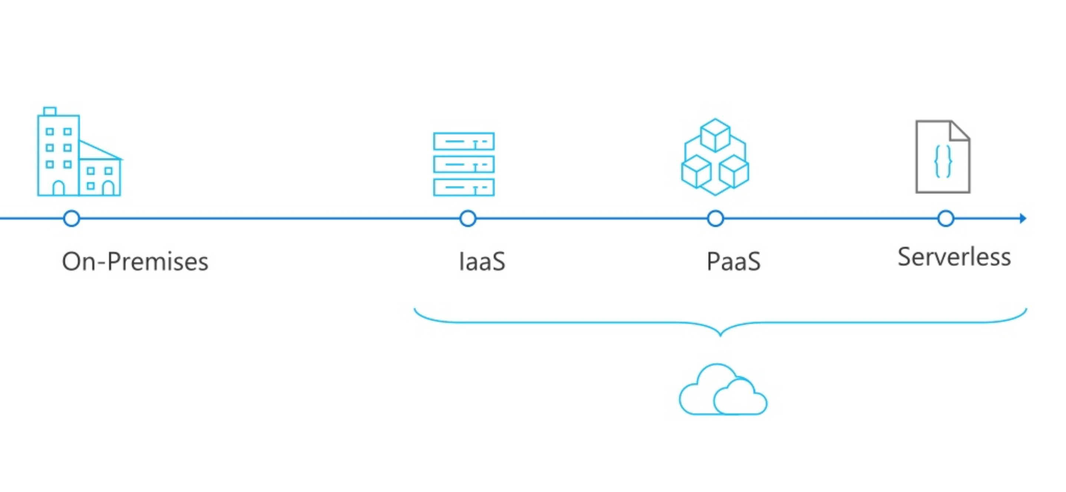
従来のアプリからモダンなアプリへ

Slide 6
サーバレスとは?
$
サーバの抽象化
イベントドリブン/
インスタント スケール
少額決済

Slide 7


何がメリット?
システムインフラのことを気にしなくてよくなる ため、ビジネスに集中できる
ビジネス
運用までが早い
需要に応じて変動可能なコスト体制
高い安定性
より良い開発体制およびテスト管理
無駄な開発が少なくて済む
効率性
簡潔なスタートアップ
方向転換に容易さと高い柔軟性
簡単なテストラン
スケールも自在
マイクロサービスに最適
柔軟性

Slide 8
サーバレスのシナリオ
リアルタイムストリーミング
時間処理
Millions of devices feed into Stream Analytics
Transform to structured data
Store data in SQL DB
Every 15 minutes
Find and clean invalid data
Clean table
バックエンド (Mobile/IoT/Web)
リアルタイムボットメッセージ処理
?
...
Photo taken and WebHook called
Stores in blob storage
Produces scaled images
Message sent to Chatbot
Chatbot sends
response
Cortana Analytics answers questions

Slide 9









イベントドリブンアプリ用の Azure サーバレスプラットフォーム
Development
Platform
IDE support
API Management
Event Grid
Functions
Logic Apps
Integrated DevOps
Manage all events that can trigger code or logic
Execute your code based on events you specify
Design workflows and orchestrate processes
Local development
Monitoring
Database
Storage
Automation
Intelligence
Security
IoT
Visual debug history

Slide 10
What The Hack Azure Serverless

Slide 11
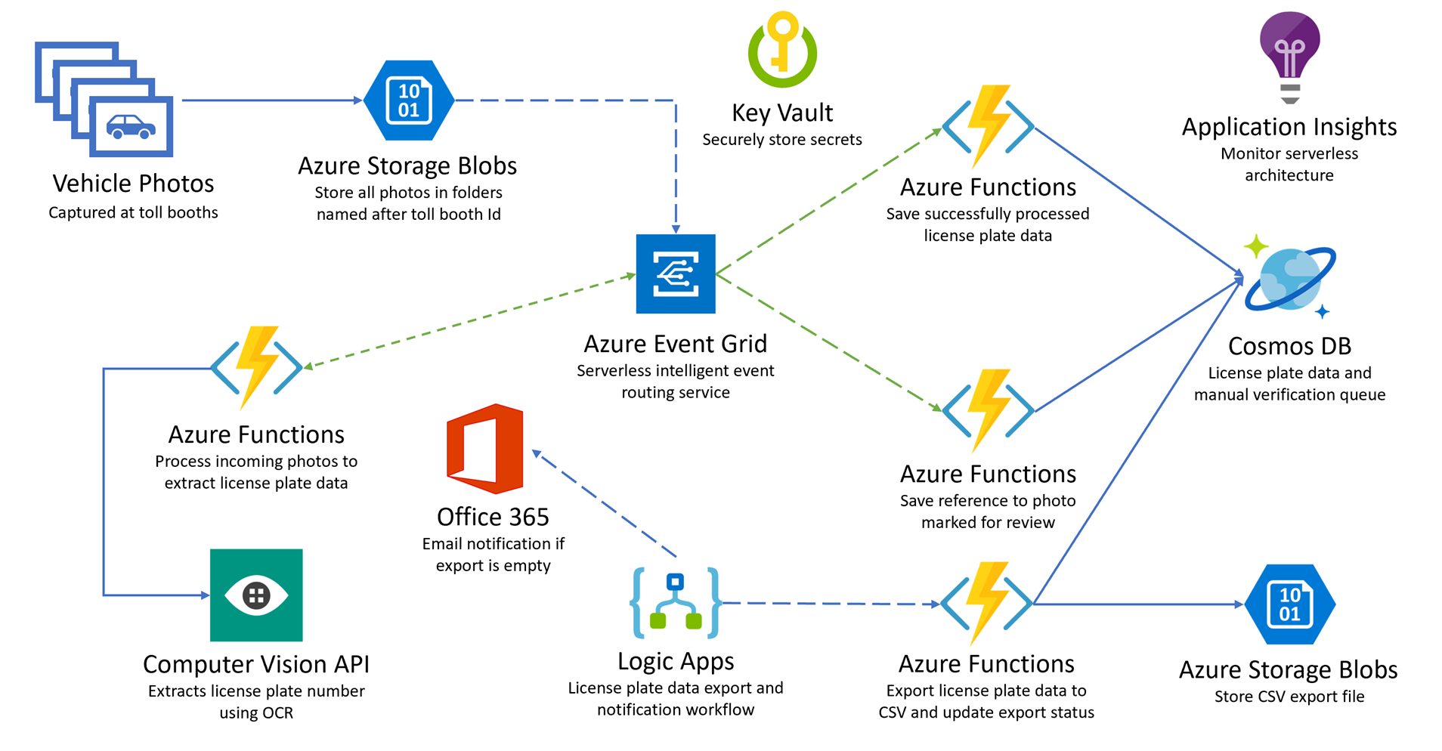
ソリューションアーキテクチャ

Slide 12
使用するAzureサービス
Azure Functions
Azure Cognitive Services
Azure Event Grid
Application Insights
Azure Cosmos DB
Azure Key Vault
Logic Apps

Slide 13
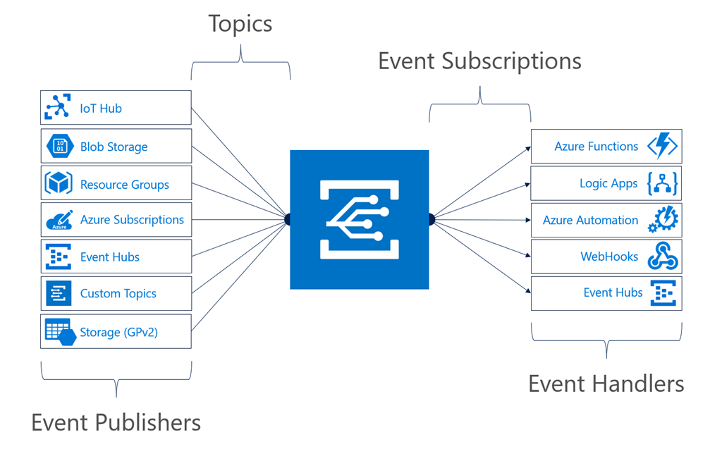
Event Grid
フリーマネージドな イベントルーティング サービス
容易に色々なイベントと 接続可能
数百万のイベントにも スケール対応可能
サーバレスにももちろん 対応
Azureネイティブイベントにも対応し、モダンアプリをクラウドでもオンプレミスでも実現可能

Slide 14
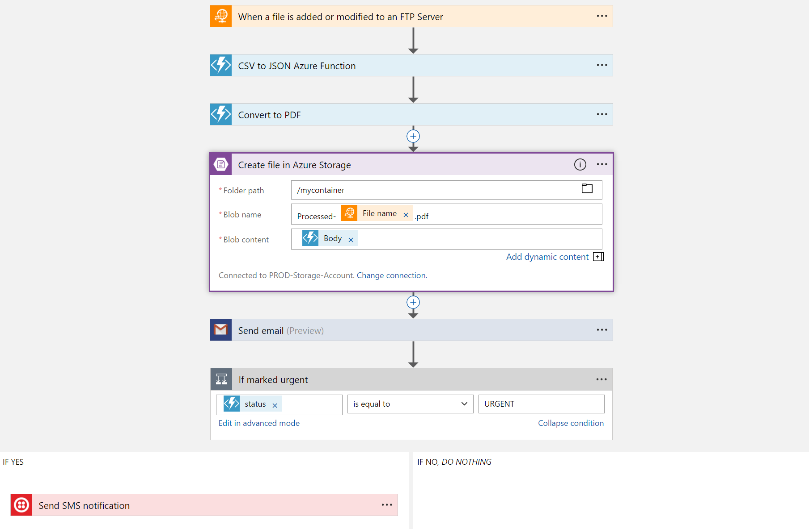
Logic Apps
ワークフローデザイナー
パワフルなフロー操作でロジックを実現
異なる関数やAPIを接続
CI/CDと連携可能
180以上のコネクタ – Dropbox, Facebook, GitHub, Box, Twitter, Salesforce など

Slide 15









Azure Functions
Azure Functions
イベント
コード
出力
HTTPやAzureサービス などとも接続可能
C#, F#, Node.JS, Java, Python, PowerShellなど
様々な種類のサービスへ結果を送信

Slide 16
STEP 1 – セットアップ
課題
レポジトリをAzure Cloud Shell上でFork/Clone
https://github.com/microsoft/WhatTheHack
終了要件
Azure Cloud Shellでgit statusをエラーなく実行
$ ls –la, git version, az –version, docker image, codeなどを試してみましょう

Slide 17
STEP 2 – リソース作成
課題
リソースグループを作成
ストレージアカウントを作成
Standard, Blob Storage, LRSを選択
コンテナを作成(“images”と”export”の2つ)
Function appを作成 (“App”を名前に入れる)
Consumption (serverless), .NET Core runtime stackを選択
Application Insightsは設定しない (後で追加します)
Function appを作成 (“Events”を名前に入れる)
Consumption (serverless), Node.js runtime stackを選択
Application Insightsは設定しない (後で追加します)
Event Grid Topicを作成
Event Grid Schemaを選択

Slide 18
STEP 2 – リソース作成
課題
Cosmos DBアカウントを作成
Core (SQL)を選択
Geo-redundancy, multi-region writesは設定しない
コンテナを作成
Database ID "LicensePlates"
Provision database throughputのチェックを外して5000と入力
Container ID "Processed"
Partition key "/licensePlateText“
コンテナを作成
Database ID created above "LicensePlates"
Container ID "NeedsManualReview"
Partition key : "/fileName“
Computer Vision APIを作成
S1 Pricing tierを選択

Slide 19
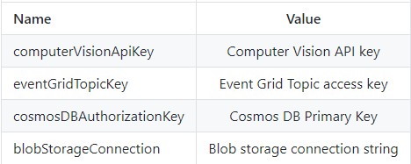
STEP 2 – リソース作成
課題
Key Vaultを作成
Pricing TierはStandardを選択
終了要件
11のリソースが同一リソースグループ内に作成されていることを確認

Slide 20
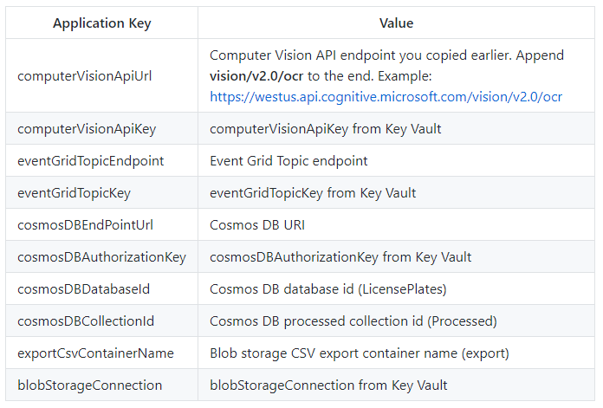
STEP 3 – 設定
課題
Function app (“App”を含む)の設定
構成ページを開き、新しいアプリケーション設定を追加
注意！
vision/v2.0/ocrをURLに追加

Slide 21
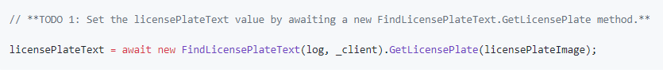
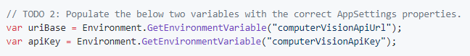
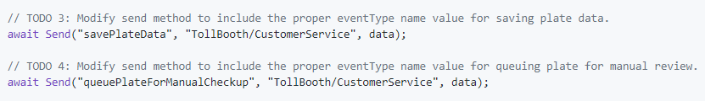
STEP 3 – 設定
課題
ProcessImage関数を完成
Visual StudioでTollboothソリューションをオープン
タスクリストを表示し、以下の部分のコードを改変
ProcessImage.cs
FindLicensePlateText.cs
SendToEventGrid.cs
終了要件
ソリューションのビルドがエラーなしで成功

Slide 22
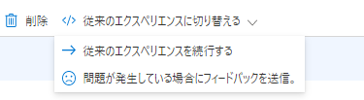
STEP 4 – デプロイ
課題
Tollboothプロジェクトを発行
プロジェクトを右クリック>発行>Function app (“App”を含む)に発行
発行の成功を確認
Event Subscriptionを追加
発行したFunction Appをポータルで開き、ProcessImageを選択し、Event Grid subscriptionを追加
新しいFunction Portalでは追加ボタンが表示されないので、古いFunction Portalから行う必要あり！
従来のエクスペリエンスに切り替える
もしくは、ポータル上検索ボックスでEvent Grid サブスクリプションと入力して、新規作成
EndpointをWebhookにするとマニュアルでは指定されているが、対象の関数を選択する必要あり
Event Schema: Event Grid Schema
Topic Type : ストレージアカウント
Event type : Blob Created only
終了要件
ソリューションがAzure上にデプロイされたことを確認

Slide 23
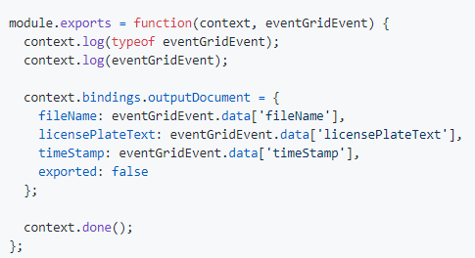
STEP 5 – ポータル上で関数作成
課題
Function app (“Events”を含む)内に関数を作成
Azure Event Grid Triggerを選択
関数: SavePlateData
右のコードに改変
Event Grid subscriptionを追加
Name: “SAVE“を含ませる
Event Schema: Event Grid Schema
Topic Type: Event Grid Topics
Event Type: savePlateDataを追加
SavePlateData関数の出力先にAzure Cosmos DBを追加
SavePlateData関数>統合>新しい出力を追加
Account Connection: New
Database Name : LicensePlates
Collection Name : Processed

Slide 24
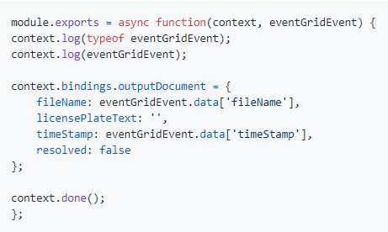
STEP 5 – ポータル上で関数作成
課題
Function app (“Events”を含む)内に関数を作成
Azure Event Grid Triggerを選択
関数: QueuePlateForManualCheckup
右のコードに改変
Event Grid subscriptionを追加
Name: “QUEUE“を含ませる
Event Schema: Event Grid Schema
Topic Type: Event Grid Topics
Event Type: queuePlateForManualCheckup を追加
QueuePlateForManualCheckup関数の出力先にAzure Cosmos DBを追加
QueuePlateForManualCheckup関数>統合>新しい出力を追加
Account Connection: 作成済みのもの
Database Name : LicensePlates
Collection Name : NeedsManualReview

Slide 25
STEP 5 – ポータル上で関数作成
終了要件
どちらのか関数もコンパイルエラーを提示しない
どちらの関数もevent grid subscriptionをもつ
どちらの関数もCosmosDBを出力先にもつ

Slide 26
STEP 6 – モニタリング
課題
Application Insightsの作成
各Function Appの設定に新しいアプリケーション設定を追加
APPINSIGHTS_INSTRUMENTATIONKEY
Live Metrics Stream
Function App (“App”)>Application Insightsを選択
UploadImagesプロジェクト>App.configにblobStorageConnectionを追記
UploadImagesプロジェクトを右クリック>デバッグ>新しいインスタンスを開始
コンソールウィンドウが出現したら以下のいずれかの値を入力してEnter
1: 画像を少しアップロード, 2: 画像を1000枚アップロード
エラー終了してしまう場合、プロジェクト>プロパティ>コマンドライン引数に 直接貼り付けて実行すると動きます！
終了要件
Application Insightsでのモニタリングが成功

Slide 27
STEP 7 – データ出力ワークフロー
課題
Logic Appの作成
Log AnalyticsはOFF
Logic App Designer
トリガ: 15分ごとに繰り返し制御
Azure Functionsコネクタ>Function App (“App”)>ExportLicensePlatesを指定
パラメータは不要
Conditions制御
Value: Status code is equal to 200
True: 空白
False: Office365>メールを送信する>宛名/題名/本文(body, status code)を入力
Run
メールの受信を確認
License Plate Dataは出力されていない！

Slide 28
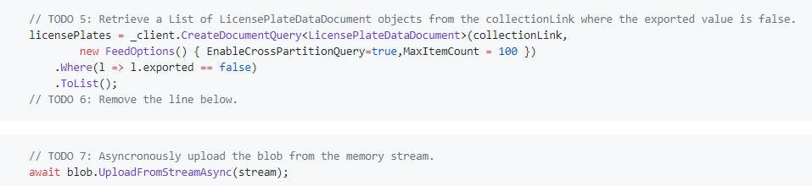
STEP 7 – データ出力ワークフロー
課題
コード改変
Azure CosmosDBから出力結果を取り出し、CSVをかき出し、Blobストレージに保管
再度Azureへ公開
終了要件
Logic Appが問題なく動き、メールを受信
コンテナ”export”にデータが格納されていることを確認

Slide 29
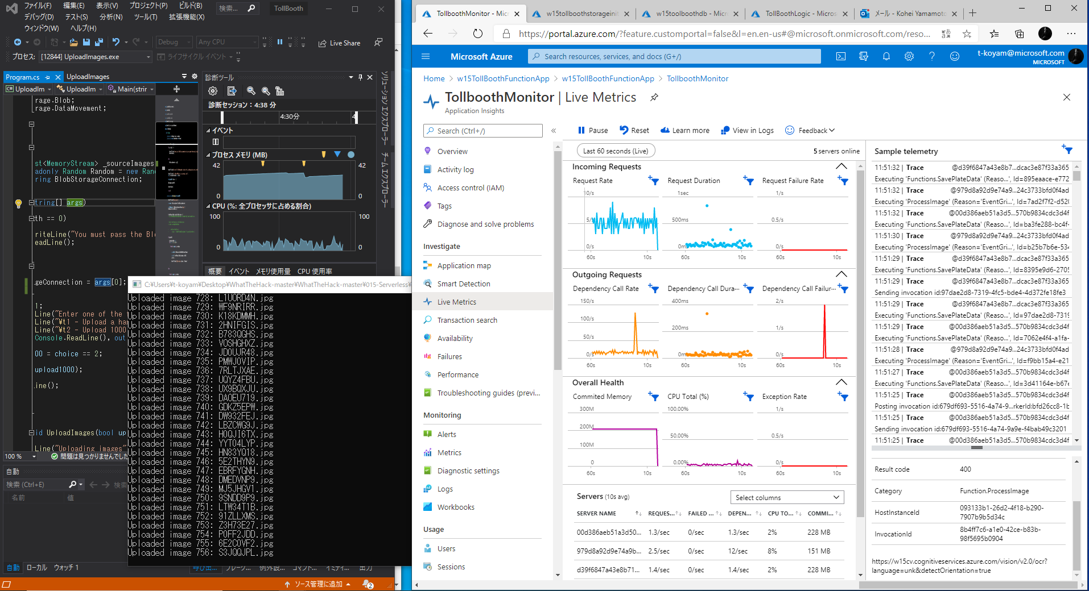
DEMO – Live Metrics Stream キャプチャ

Slide 30
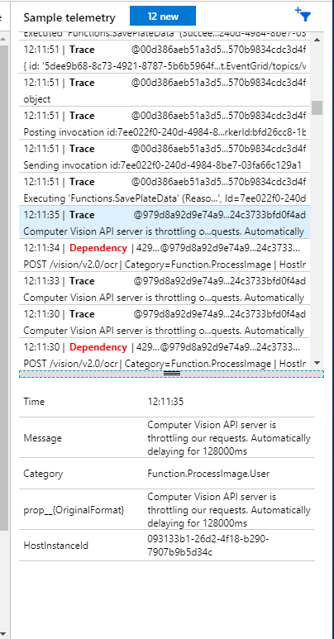
STEP Challenge A – Cognitive Serviceのスケーリング
課題
Computer Vision APIサービスをFree Tierに変更
UploadImagesをデバッグ実行し、2を入力
Computer Vision API server is throttling the requestsという メッセージが確認される
別名 429 エラー
Tierを元に戻す
終了要件
429エラーコードを確認

Slide 31
STEP Challenge B – CosmosDBのデータ
課題
Cosmos DBアカウント>Data Explorerを実行
ProcessedとNeedManualReviewの中身を確認
Exported=falseを出力するクエリを実行
終了要件
Cosmos DBでクエリを実行する

Slide 32
システムアーキテクチャ(再掲)

Slide 33
まとめ
サーバレスアーキテクチャを活用した アプリケーションを開発、ホスト、実行、監視を学んだ
Azure Functions, Logic Apps, Event Grid, Cosmos DB, and Azure Storageなどの 使い方を学んだ

Slide 34
参考文献
https://docs.microsoft.com/azure/storage/common/storage-create-storage-account?toc=%2fazure%2fstorage%2fblobs%2ftoc.json%23create-a-storage-account
https://docs.microsoft.com/azure/azure-functions/functions-create-function-app-portal
https://docs.microsoft.com/azure/event-grid/concepts
https://docs.microsoft.com/azure/cosmos-db/manage-account
https://docs.microsoft.com/en-us/azure/key-vault/about-keys-secrets-and-certificates
https://docs.microsoft.com/azure/azure-functions/functions-run-local
https://blogs.msdn.microsoft.com/benjaminperkins/2018/04/05/deploy-an-azure-function-created-from-visual-studio/
https://docs.microsoft.com/azure/azure-functions/functions-create-first-azure-function
https://docs.microsoft.com/azure/azure-functions/functions-integrate-store-unstructured-data-cosmosdb
https://docs.microsoft.com/azure/azure-functions/functions-monitoring
https://docs.microsoft.com/azure/application-insights/app-insights-live-stream
https://docs.microsoft.com/azure/logic-apps/logic-apps-what-are-logic-apps
https://docs.microsoft.com/azure/logic-apps/logic-apps-azure-functions%23call-azure-functions-from-logic-apps

Slide 35
What The Hack Azure Serverless

Slide 36
Tips (For Hosts)
クラウドネイティブのサーバレスアーキテクチャをデプロイするハックです。画像をblobストレージにアップロードして、Computer Vision API (OCR)を呼び出して、結果によってCosmosDBに保存したり、メールを送信したりします。その中で、Azure Functions, Logic Apps, Event Grid, Cosmos DB, Azure StorageなどのAzureサービスを用いて実装しますが、ある程度各サービスの使い方や役割をわかっているというのが前提にあるような気がしました。Visual Studioについても然りです。
最初のステップで、全てのリソースを作ってしまいますが、ガイドではいくつかのパラメータが説明されてないので（DBのスループットなど）、そこらへんは明示してあげた方が、手数を要する後のステップに時間を残せるかと思います。同レポジトリ内にあるVisual Studioのソリューションの中には２つプロジェクトが存在していて、片方はAzureに発行するもので、もう片方は画像をblobStorageにアップロードするためにローカルで実行するものということを、口頭で伝えておくと理解がしやすいかと思います。
特に注意しないといけないことは、Function App内の関数にgrid topic subscriptionを追加する際に、古いFunction App portalの使用を想定しているので、新しいポータルしか使えない場合の方法も把握しておく必要があります（パワポの中にはその場合の方法も書いています）。また、Visual Studio上でプロジェクトをデバッグ実行する際に、コマンドライン引数の受け渡しでエラー終了してしまっていたので、プロジェクト>プロパティに直接貼り付けて実行してください。
スムーズにいけば3時間くらいで終わりますが、各Azureサービスのパラメータ（Endpoint, URIなど）たくさん扱わないといけないので、初心者のファーストトライだと割と倍以上の時間を要すかもしれません。

